Slide 1

CHÍNH TẢ – LỚP 3
Tiết 45 : NGHE NHẠC

Slide 2

Thứ ba ngày 22 tháng 2 năm 2022
Chính tả (Nghe – viết: )
Tiết 45: Nghe nhạc

Slide 3

Nghe nhạc
Đang chơi bi mải miết
Bỗng nghe nổi nhạc đài
Bé Cương dừng tay lại
Chân giẫm nhịp một hai.
Tiếng nhạc lên cao vút
Cương lắc nhịp cái đầu
Cây trước nhà cũng lắc
Lá xanh va vào nhau.
Tiếng nhạc dồn réo rắt
Người Cương cũng rung theo
Viên bi lăn trên đất
Rồi nằm im, trong veo… Võ Văn Trực

Slide 4
1. Bé Cương thích nghe nhạc như thế nào?
Bé Cương thích âm nhạc, nghe tiếng nhạc nổi lên, bé Cương bỏ chơi bi, nhún nhảy theo tiếng nhạc.
2. Tiếng nhạc còn cuốn hút những vật nào?
- Tiếng nhạc làm cho cây cối cũng lắc lư, viên bi lăn tròn rồi nằm im.

Slide 5
3. Các chữ nào cần viết hoa trong bài thơ ?
- Các chữ đầu tên bài, đầu dòng thơ, tên riêng của người.
4. Bài thơ có mấy khổ thơ? Mỗi dòng thơ có mấy chữ ?
- Bài thơ có 3 khổ thơ, mỗi dòng có 5 chữ, khi viết phải lùi vào 2 ô, giữa các khổ thơ để cách ra 1 dòng.

Slide 6
Nghe nhạc
Nghe nhạc
Đang chơi bi mải miết
Bỗng nghe nổi nhạc đài
Bé Cương dừng tay lại
Chân giẫm nhịp một hai.
Tiếng nhạc lên cao vút
Cương lắc nhịp cái đầu
Cây trước nhà cũng lắc
Lá xanh va vào nhau.
Tiếng nhạc dồn réo rắt
Người Cương cũng rung theo
Viên bi lăn trên đất
Rồi nằm im, trong veo… Võ Văn Trực
Đang chơi bi mải miết
Bỗng nghe nổi nhạc đài
Bé Cương dừng tay lại
Chân giẫm nhịp một hai.
Tiếng nhạc lên cao vút
Cương lắc nhịp cái đầu
Cây trước nhà cũng lắc
Lá xanh va vào nhau.
Tiếng nhạc dồn réo rắt
Người Cương cũng rung theo
Viên bi lăn trên đất
Rồi nằm im, trong veo… Võ Văn Trực

Slide 7
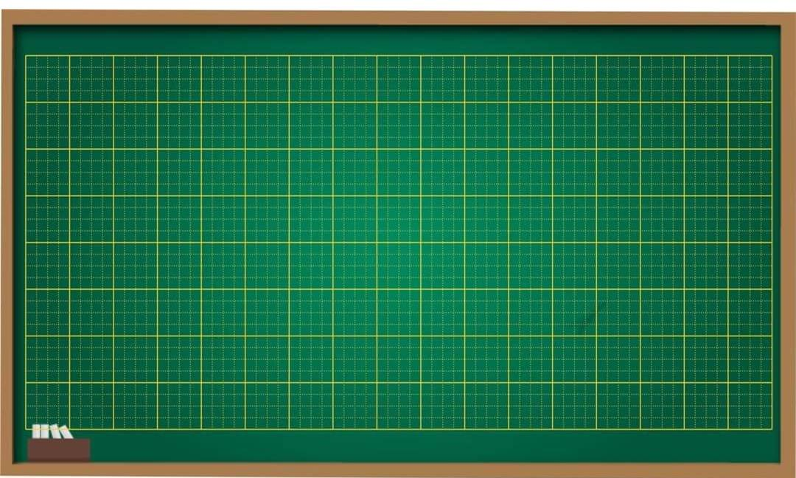
LUYỆN VIẾT TỪ KHÓ
Bé Cương
mải miết
giẫm nhịp
dồn réo rắt
trong veo

Slide 8
Nghe nhạc
Đang chơi bi mải miết
Bỗng nghe nổi nhạc đài
Bé Cương dừng tay lại
Chân giẫm nhịp một hai.
Tiếng nhạc lên cao vút
Cương lắc nhịp cái đầu
Cây trước nhà cũng lắc
Lá xanh va vào nhau.
Tiếng nhạc dồn réo rắt
Người Cương cũng rung theo
Viên bi lăn trên đất
Rồi nằm im, trong veo…
Võ Văn Trực
2 ô
1 dòng
1 dòng
4 ô

Slide 9
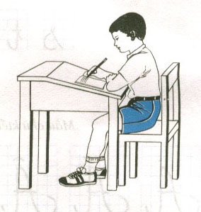
TƯ THẾ NGỒI VIẾT
Lưng thẳng không tì ngực vào bàn.
Đầu hơi cúi.
Mắt cách vở khoảng 25 – 30 cm.
Tay phải cầm bút.
Tay trái tì nhẹ lên mép vở để giữ.
Hai chân để song song thoải mái.

Slide 10
Viết chính tả

Slide 11
Soát lỗi:
Nghe nhạc
Đang chơi bi mải miết
Bỗng nghe nổi nhạc đài
Bé Cương dừng tay lại
Chân giẫm nhịp một hai.
Tiếng nhạc lên cao vút
Cương lắc nhịp cái đầu
Cây trước nhà cũng lắc
Lá xanh va vào nhau.
Tiếng nhạc dồn réo rắt
Người Cương cũng rung theo
Viên bi lăn trên đất
Rồi nằm im, trong veo…
Võ Văn Trực

Slide 12
* Luyện tập:
Bài 1:
Điền vào chỗ trống:
a) l hay n?
- … áo động, hỗn …áo
n
l
n
- béo …úc …ích, …úc đó
n
l
b) ut hay uc?
ụt
ục
- ông b…, b… gỗ
úc
- chim c…, hoa c…
út

Slide 13
Bài 2:
Thi tìm nhanh các từ ngữ chỉ hoạt động:
a) Chứa tiếng bắt đầu bằng l hoặc n:
l | M : làm việc,
n | M : nuông chiều,
loan báo, luồn lách, leo, lao, lăn, lùng sục, lánh nạn, lưu ý,...
nói, nấu nướng, nung, nằm, nắm, nấp,...

Slide 14
Bài 2:
Thi tìm nhanh các từ ngữ chỉ hoạt động:
b) Chứa tiếng có vần ut hoặc uc:
ut | M : trút bỏ,
uc | M : lục lọi,
trút bỏ, rút, tụt, phụt nước, sút bóng, hút bụi, mút kem, ...
lục lọi, múc, rúc, chúc mừng, thúc giục, giục giã, vục (mặt), đúc tượng, xúc cát,...

Slide 15
Bài 3/ SGK – 43. Thi tìm nhanh các từ ngữ chỉ hoạt động :
b) Chứa tiếng có vần ut hoặc uc.
ut | M : rút, trút bỏ
uc | M : múc, lục lọi
tụt, phụt nước, sút, hút bụi, mút kem, hút thuốc,…
rúc, chúc mừng, xúc động, giục, đúc, thúc, …

